Slide 1
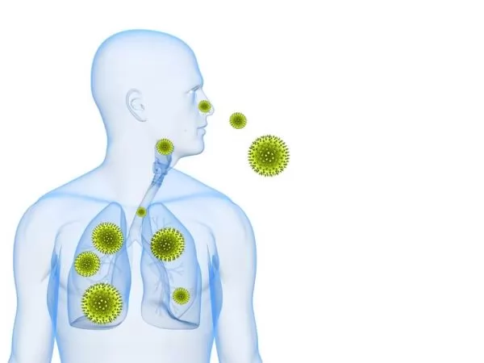
ความก้าวหน้าผลการดำเนินงานวัณโรค จังหวัดเพชรบูรณ์
เริ่มด้วยพบ จบด้วยหาย
สำนักงานสาธารณสุขจังหวัดเพชรบูรณ์
วันที่ 28 กุมภาพันธ์ 2566
ณ ห้องประชุมพ่อขุนผาเมือง

Slide 2
ผลการคัดกรองกลุ่มเสี่ยงวัณโรค ด้วยการเอกซเรย์ แยกรายอำเภอ จังหวัดเพชรบูรณ์ ปี 2565
เป้าหมายการคัดกรองทั้งปี 90 %
อำเภอ | ผู้สัมผัส | ผู้ป่วย HIV | DM A1C >7 ,CKD | 60> ปีที่สูบบุหรี่DM,COPD ร่วม | จนท.สธ. | ประชากรข้ามชาติ | เรือนจำ | ผู้ใช้สารเสพติด | รวม
เมือง | 3.0 | 24.34 | 4.18 | 26.13 | 5.10 | 5.74 | 68.38 | 4.09 | 17.76
ชนแดน | 70.23 | 77.99 | 5.76 | 9.50 | 96.19 | 0 | 0 | 10.71 | 22.77
หล่มสัก | 15.72 | 39.75 | 11.06 | 10.85 | 0.00 | 68.89 | 18.92 | 0.22 | 13.88
หล่มเก่า | 32.97 | 43.70 | 27.16 | 127.53 | 16.62 | 23.00 | 0 | 16.67 | 36.73
วิเชียรบุรี | 15.31 | 35.88 | 10.19 | 209.41 | 1.92 | 162.03 | 0 | 0.13 | 14.22
ศรีเทพ | 3.33 | 0 | 7.17 | 13.50 | 25.82 | 27.14 | 0 | 0 | 9.56
หนองไผ่ | 7.07 | 66.90 | 14.47 | 20.46 | 84.41 | 0 | 0 | 0 | 26.20
บึงสามพัน | 8.18 | 43.57 | 34.50 | 2.67 | 93.46 | 0 | 0 | 6.25 | 18.83
น้ำหนาว | 93.94 | 100 | 37.50 | 39.17 | 98.44 | 106.25 | 0 | 120.00 | 52.96
วังโป่ง | 12.00 | 97.92 | 100.00 | 76.78 | 67.36 | 46.67 | 0 | 20.00 | 81.58
เขาค้อ | 100 | 83.21 | 40.42 | 131.74 | 89.09 | 118.87 | 0 | 82.50 | 77.15
รวม | 16.75 | 41.78 | 15.60 | 25.83 | 31.90 | 11.50 | 48.65 | 4.78 | 22.30
ข้อมูล NTIP ณ วันที่ 25 ก.พ. 66

Slide 3
ผลดำเนินงานความครอบคลุมการขึ้นทะเบียนรักษา (Treatment Coverage) ผู้ป่วยวัณโรครายใหม่และกลับเป็นซ้ำ จังหวัดเพชรบูรณ์ จำแนกรายอำเภอ ปี 2566
อำเภอ | จำนวนประชากรกลางปี 2564 | 90% ของเป้าหมาย 143 ต่อแสนประชากร | ผลงาน | % | เสียชีวิตแล้ว | ขาดยาแล้ว
เมือง | 204,509 | 263 | 88 | 30.14 | 9 | 0
ชนแดน | 76,484 | 98 | 12 | 11.01 | 0 | 0
หล่มสัก | 155,437 | 200 | 67 | 30.18 | 5 | 0
หล่มเก่า | 65,459 | 94 | 19 | 20.21 | 3 | 1
วิเชียรบุรี | 129,590 | 167 | 48 | 25.95 | 5 | 0
ศรีเทพ | 69,854 | 90 | 26 | 26.00 | 2 | 0
หนองไผ่ | 110,480 | 142 | 34 | 21.52 | 1 | 0
บึงสามพัน | 71,327 | 92 | 24 | 23.53 | 5 | 0
น้ำหนาว | 18,667 | 24 | 9 | 33.33 | 1 | 0
วังโป่ง | 35,569 | 46 | 8 | 15.69 | 1 | 0
เขาค้อ | 40,996 | 53 | 7 | 11.86 | 1 | 0
ค่ายฯ | - | - | - | - | - | 0
รวม | 978,372 | 1,321 | 344 | 24.59 | 33 | 1
ข้อมูล NTIP ณ วันที่ 25 ก.พ. 2566

Slide 4
ผลดำเนินงานความครอบคลุมการขึ้นทะเบียนรักษา (Treatment Coverage) ผู้ป่วยวัณโรครายใหม่และกลับเป็นซ้ำ จังหวัดเพชรบูรณ์ จำแนกรายอำเภอ ปี 2566
ข้อมูล NTIP ณ วันที่ 25 ก.พ. 2566

Slide 5
ผลการดำเนินงาน อัตราผลสำเร็จการรักษาผู้ป่วยวัณโรคปอดรายใหม่
(Success rate) จังหวัดเพชรบูรณ์ ปี 2566
เป้าหมาย ร้อยละ 88
อัตราผลสำเร็จของการรักษาผู้ป่วยวัณโรครายใหม่
ปี 2566
ปัญหาของจังหวัดเพชรบูรณ์ คือ การเสียชีวิตสูงถึง21 ราย หรือคิดเป็นร้อยละ 12
และมีผู้ป่วยขาดยา 1 ราย ที่อำเภอหล่มสัก คิดเป็นร้อยละ 2.4
ทำให้อัตราการรักษาสำเร็จจะไม่ถึงเป้าหมาย
ร้อยละ 88 ที่กำหนด
สาเหตุการเสียชีวิต
ข้อมูล NTIP ณ 25 ก.พ. 2566

Slide 6
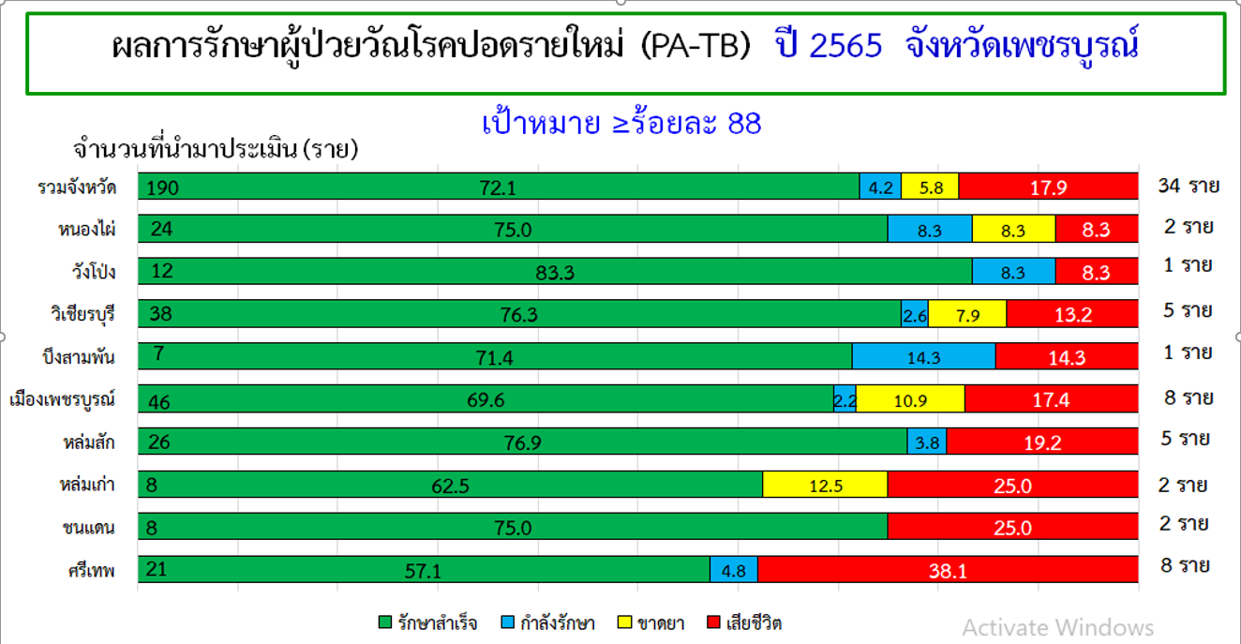

Slide 7
แนวทางการดำเนินงานแผนงานป้องกันควบคุมวัณโรค ปี 2566

Slide 8
แนวทางการดำเนินงานแผนงานป้องกันควบคุมวัณโรค ปี 2566
เป้าหมาย (Goals) อุบัติการณ์วัณโรคของกระทรวงสาธารณสุข
อัตราความครอบคลุมการค้นพบและขึ้นทะเบียนรักษาวัณโรครายใหม่และกลับเป็นซ้ำ ≥ ร้อยละ 90
อัตราผลสำเร็จการรักษาผู้ป่วยวัณโรคปอดรายใหม่ ≥ ร้อยละ 88

